Slide 1
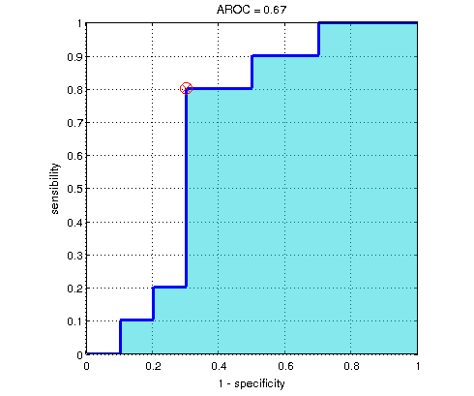
Nasseef et al Supplementary Fig. S4

